Slide 1
Hosté a témata tiskové konference
Setkání lídrů developmentu 2024
Miroslav Zetek
18. 4. 2024

Slide 2
Trh od začátku roku 2023 roste
Objem hypotečních úvěrů v miliardách Kč a vývoj průměrné úrokové sazby
2022
2023
2024
www.figma.com
www.figma.com
Zdroj: hypoindex.cz, Hypomonitor, Asociace českých stavebních spořitelen

Slide 3
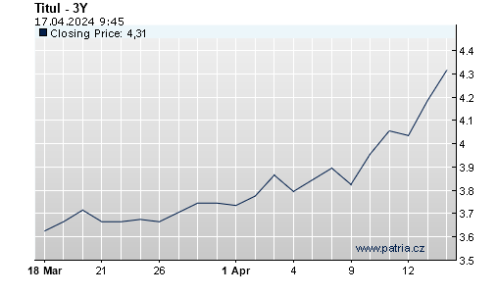
Delší úrokové sazby rostou
Vývoj tříletého a pětiletého SWAPu (zdroj Patria.cz)

Slide 4
Od roku 2023 roste i průměrná výše hypotéky
Průměrná výše hypotéky na českém trhu v letech 2022–2024
2022
2023
2024
Průměrná hypotéka u skupiny ČSOB činila v roce 2023 3,2 milionu Kč
Průměrná výše hypotečního úvěru na trhu v roce 2023 činila 3 miliony Kč
Zdroj: MMR a ČSOB

